Slide 1
География населения мира
Численность и воспроизводство населения мира

Slide 2
Цели урока
Научить учащихся характеризировать динамику численности населения земного шара, раскрыть сущность демографической политики и демографического перехода
Совершенствовать навыки работы со статистическими материалами.

Slide 3
План
Численность населения
Изменения численности населения
Причины быстрого роста населения в 18-20вв.
Воспроизводство населения
Демографическая политика

Slide 4
Сколько же нас на планете сегодня?

Slide 5
На какие страны приходится мировой прирост населения?
90% всего мирового прироста населения приходится на развивающиеся страны и их доля в мировом населении продолжает возрастать. По численности населения выделяют крупнейшие страны мира.
Китай-1248
Индия-968
США-268
Индонезия-210
Бразилия-165
Россия-146

Slide 6
Понятия
Демограф.
политика
Этнология
Демография
Воспроизводство

Slide 7
Воспроизводство населения
1 тип
Низкая смертность
Невысокий показатель естественного прироста населения
Невысокий показатель рождаемости
(Европа, Северная Америка)
2 тип
Высокий показатель рождаемости
Низкий показатель смертности.
( Китай, Индия)

Slide 8
Естественный прирост населения
Рассчитывается по формуле
Е =Р (рождаемость)-С (смертность).
Рассчитывается на 1000человек
Р С Е - положительный
Р С Е - отрицательный
Р =С Е - нулевой

Slide 9
Регионы
Зарубежная Европа
Зарубежная Азия

Slide 10
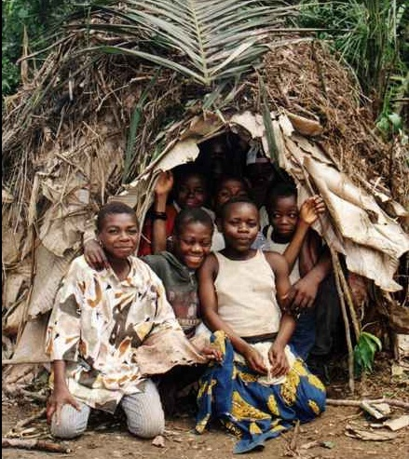
Интересно знать.
Ежегодно в мире рождается около 140млн.человек.Каждую секунду -175чел.,каждый час -10400, каждые сутки-250тыс.новых землян. Каждую неделю на Земле появляется новый Харьков , каждый месяц население такой страны, как Австрия или Тунис

Slide 11
Средняя продолжительность жизни
Как вы считаете ,какая страна занимает 1 место по продолжительности жизни?
Япония-80 лет
Швеция-79 лет
Минимальная -в Гвинее-Бисау-38лет

Slide 12
Факторы
На качество населения оказывает влияние средняя продолжительность жизни зависящая от комплекса факторов:
экономических
культурных
экологических
социальных

Slide 13
Демографическая политика
Демографическая политика в странах первого типа воспроизводства направлена на увеличение темпов рождаемости.
Демографическая политика в странах второго типа воспроизводства направлена на сокращение рождаемости.
Примерами стран могут служить Франция или Япония, которые разработали стимулирующие экономические меры
А) единовременные ссуды молодоженам
Б)пособия при рождении каждого ребенка
В) ежемесячные пособия для детей
Г)оплачиваемые отпуска
Пример 1.В Индии:
А) принята национальная программа планирования семьи
Б) производится массовая добровольная стерилизация населения
Пример 2.В Китае
А)установлен поздний возраст для вступления в брак: мужчины-22года, женщины-20 лет
Б)создан комитет по планированию деторождения

Slide 14
Теория демографического перехода объясняет последовательность смены демографических процессов
Первый этап
1.Высокие показатели рождаемости
2.Высокие показатели смертности
3.низкий Епр.
Второй этап
1сокращение показателей смертности
2.Высокие показатели рождаемости
3.Высокий Епр.
Третий этап
1.Низкие показатели смертности
2.Невысокие показатели рождаемости
3.Умеренный Епр.
Четвертый этап
1.Показатели рождаемости и показатели смертности совпадают
Переход к стабилизации численности населения
Практически не встречается
Демографический взрыв
Умеренное воспроизводство и рост числ-ти населения

